Slide 1

手机APP自动化测试
岳 静 2020年10月

Slide 2
内容简介
UI自动化测试
稳定性测试
Appium
Airtest
Monkey
云真机
STF云测平台
分布式
统一管理
真机1
真机2
真机N

Slide 3

1
UI自动化测试简介
2
STF云测平台搭建
目录
3
Appium简介与应用
CONTENTS
4
Airtest简介与应用
5
Monkey简介与应用

Slide 4
第一部分
UI自动化测试简介

Slide 5
UI自动化测试简介
什么是UI自动化？
首先，我们引用来自Monkey大神对的定义：UI自动化包括界面层面（控件，元素，位置，显示等的识别）以及功能交互层面（往往是通过代码或者测试框架来模拟真实用户的操作）
从个人的理解来看，UI自动化是通过工具或者脚本语言将测试过程模拟出来，并重复执行，用以验证功能是否正确的过程。
为什么要做UI自动化测试？
对于移动app而言，很多公司都采用敏捷开发的模式，因此测试也必须敏捷测试，每个迭代的周期非常短，经常要对原有功能进行回归测试，增加大量重复人力成本。引入UI自动化测试可以用来快速回归测试app原有功能，测试人员只需要关注新功能的测试。
移动端App的测试用例大部分是功能验证相关的用例，通过UI操作即可验证，这就为UI自动化提供了便利条件。
测试重复度高，执行效率低，通过UI自动化可以快速重复执行，达到提高测试效率的目的。

Slide 6
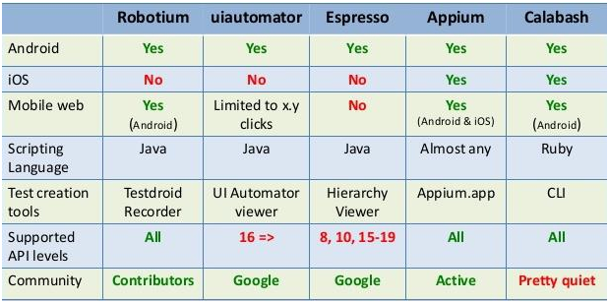
UI自动化测试简介
常用APP自动化测试工具对比

Slide 7
第二部分
STF云测平台搭建

Slide 8
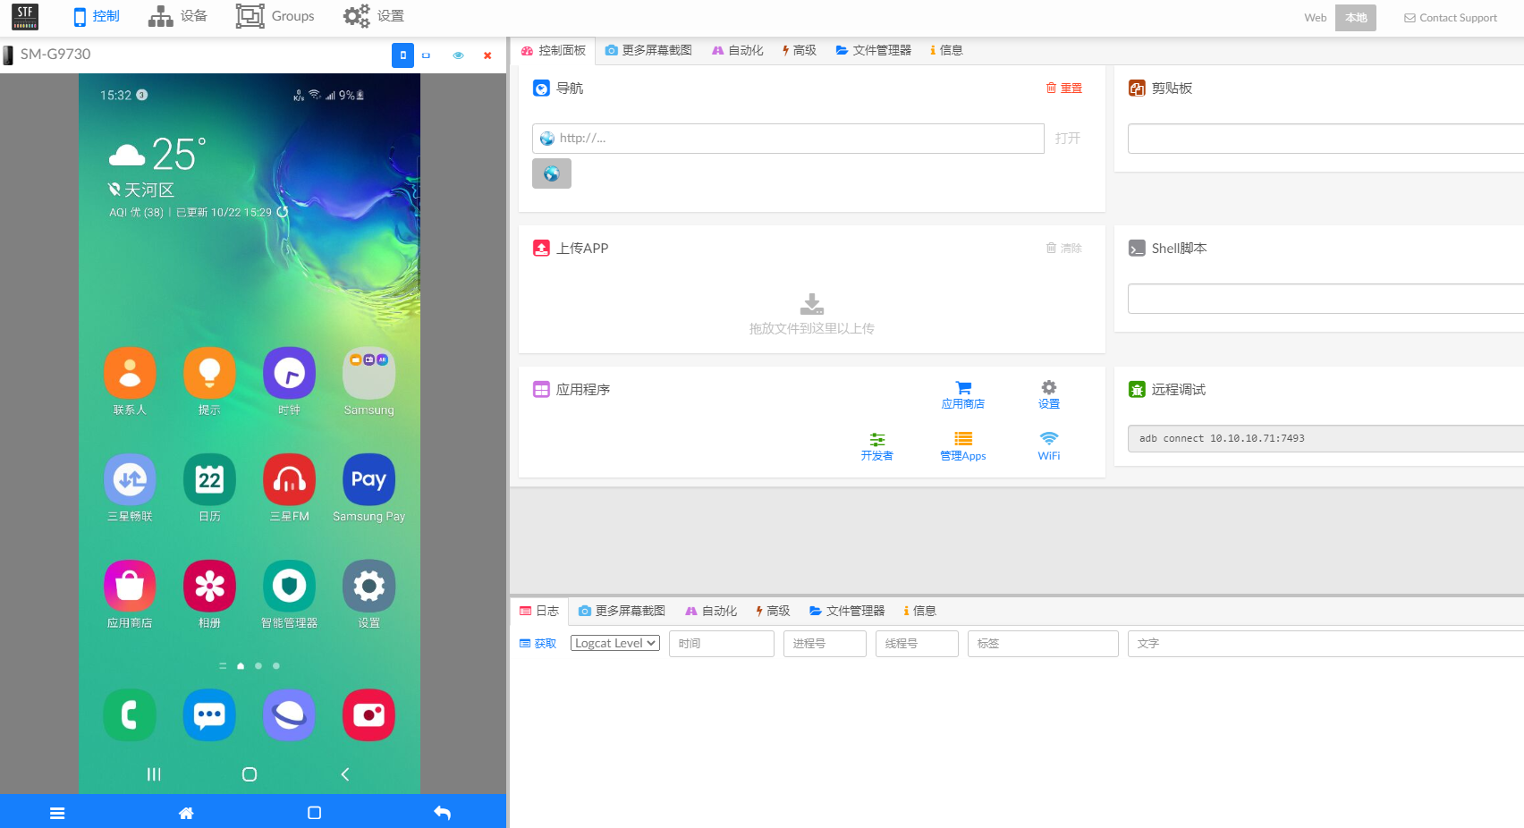
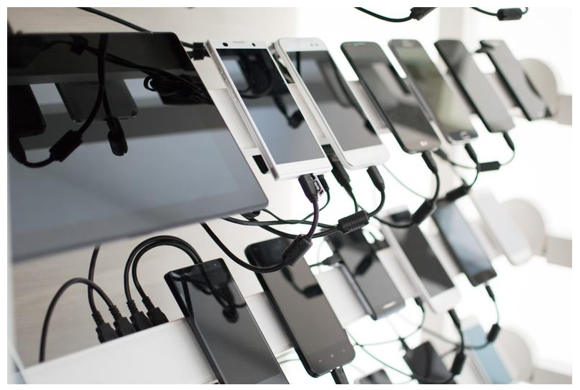
STF云测平台搭建
什么是STF云测平台？
STF（Smartphone Test Farm）是一个 Web 应用程序，用于从舒适的浏览器远程调试智能手机，智能手表和其他小工具。

Slide 9
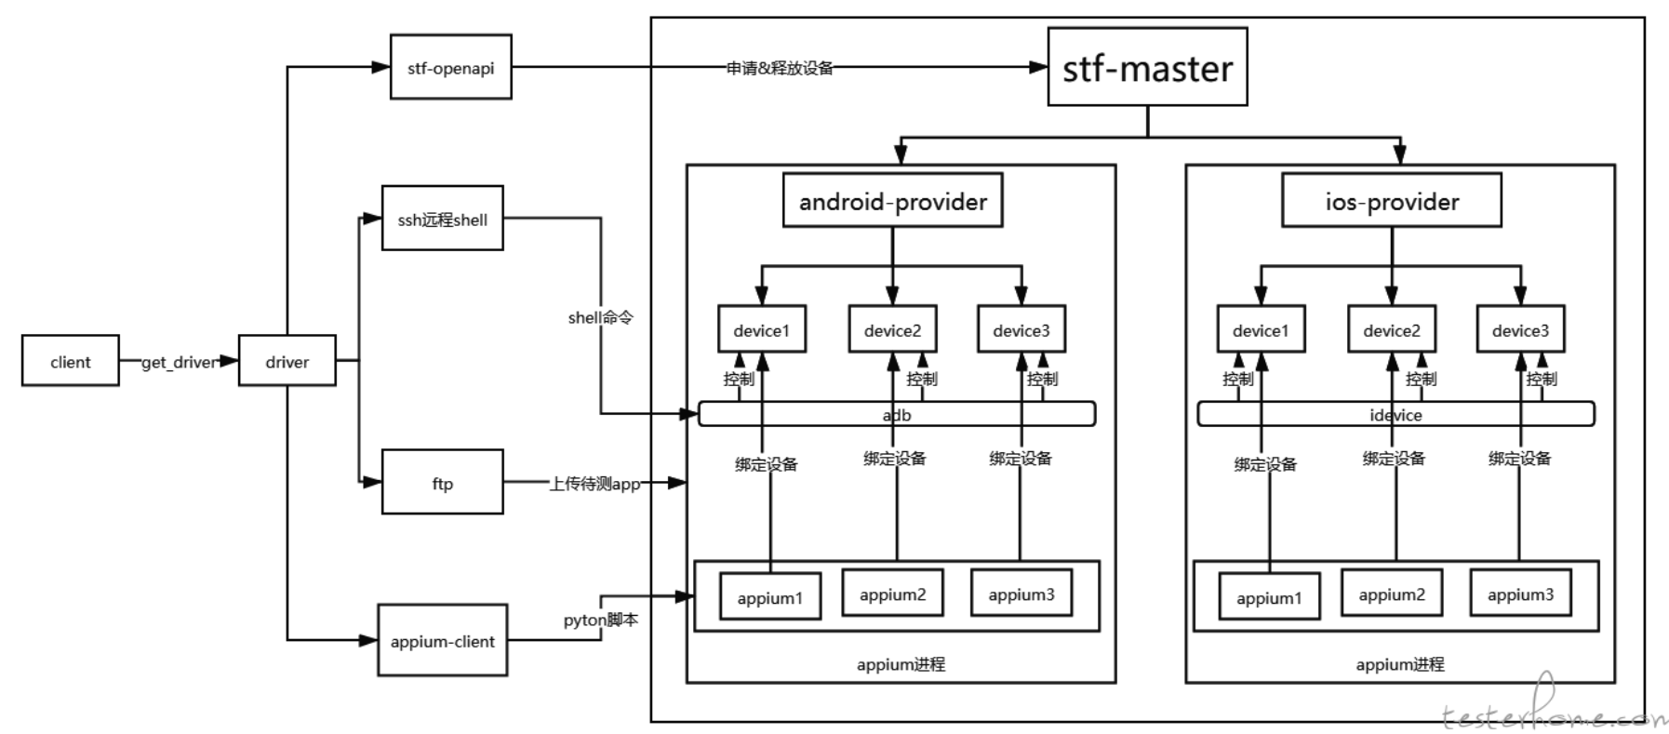
STF云测平台搭建
STF云测平台架构图

Slide 10
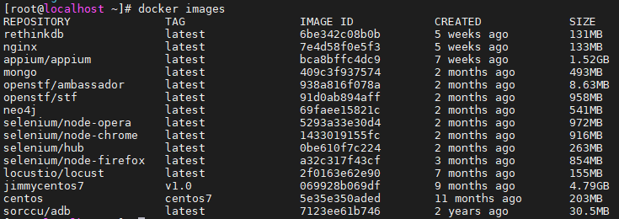
STF云测平台搭建
Docker搭建STF云测平台
1.拉取镜像
docker pull openstf/stf:latest
docker pull sorccu/adb:latest
docker pull rethinkdb:latest
docker pull openstf/ambassador:latest
docker pull nginx:latest

Slide 11
STF云测平台搭建
2.创建并启动容器
#启动数据库
docker run -d --name rethinkdb -v /srv/rethinkdb:/data --net host rethinkdb rethinkdb --bind all --cache-size 8192 --http-port 8090
# 启动adb service
docker run -d --name adbd --privileged -v /dev/bus/usb:/dev/bus/usb --net host sorccu/adb:latest
# 启动stf
docker run -d --name stf --net host openstf/stf stf local --public-ip 10.10.10.71
访问STF云测平台：http://10.10.10.71:7100

Slide 12
STF云测平台搭建
3.主从连接(slave为连接手机的电脑)
slave开启端口，供master连接
adb -a -P 5037 fork-server server #低版本adb连接方式
adb nodaemon server –a #高版本adb连接方式
master-slave主从连接
#进入stf容器；
docker exec -it container-id /bin/bash
#执行stf服务，10.10.10.71为master_ip；
stf local --public-ip 10.10.10.71 --allow-remote
#查看执行服务后的provider日志，修改--adb-host后的IP为slave_ip，执行即可连接slave，依次类推可以连接多个slave。
stf provider --name localhost.localdomain --min-port 7400 --max-port 7700 --connect-sub tcp://127.0.0.1:7114 --connect-push tcp://127.0.0.1:7116 --group-timeout 900 --public-ip 10.24.51.1 --storage-url http://localhost:7100/ --adb-host 127.0.0.1 --adb-port 5037 --vnc-initial-size 600x800 --mute-master never --allow-remote

Slide 13
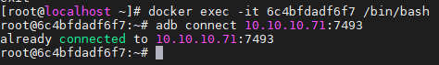
STF云测平台搭建
4.手机设备开启无线ADB模式
adb devices (查看设备号)
adb -s 设备号 tcpip 端口号 (每台设备一个端口号)
adb -s 设备号 shell netcfg (查看手机IP，wlan0为手机IP)
adb connect 手机IP地址:端口号 (无线连接成功)
5.Docker启动Appium并连接STF
#docker创建appium容器
docker run --privileged -d -p 4723:4723 -v ~/.android:/root/.android -v /dev/bus/usb:/dev/bus/usb --name appium appium/appium
#进入appium容器
docker exec -it container-id /bin/bash
#查看STF控制面板页面-远程调试指令，在appium容器中执行
adb connect 10.10.10.71:7401
#STF中允许后，连接成功即可自动化测试，不用本地开启Appium
desired_caps['deviceName']=10.10.10.71:7401

Slide 14
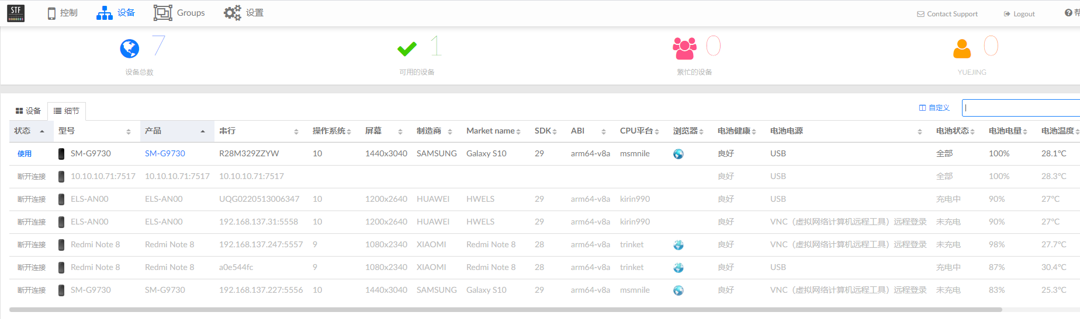
STF云测平台搭建
STF云测平台搭建完成！

Slide 15
第三部分
Appium简介与应用

Slide 16
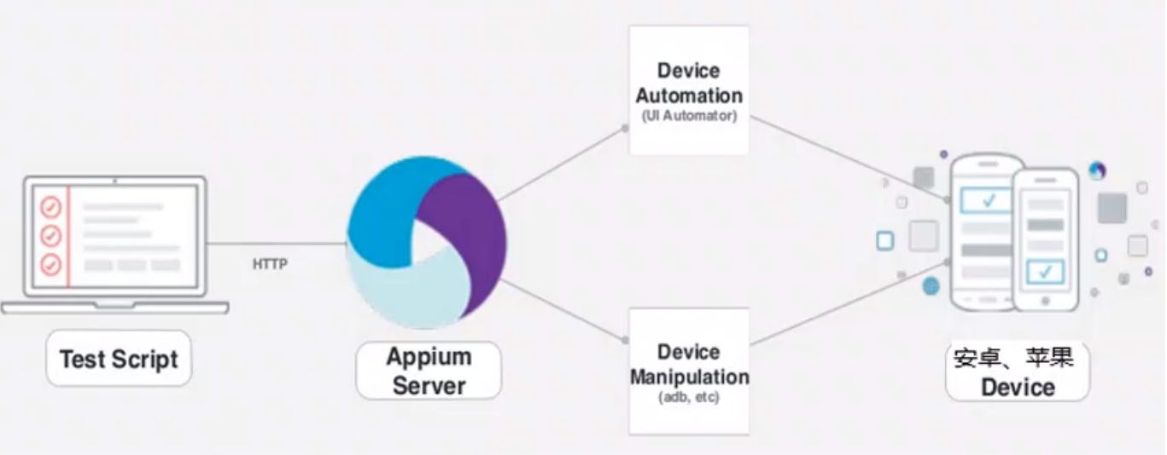
Appium简介与应用
什么是Appium？
Appium是一个开源测试自动化框架，可用于原生，混合和移动Web应用程序测试。 它使用WebDriver协议驱动iOS，Android和Windows应用程序。
Appium的优势
可以跨平台同时支持Android、iOS
支持多种语言，java、python、php、Ruby等等
支持原生应用，web应用和混合应用

Slide 17
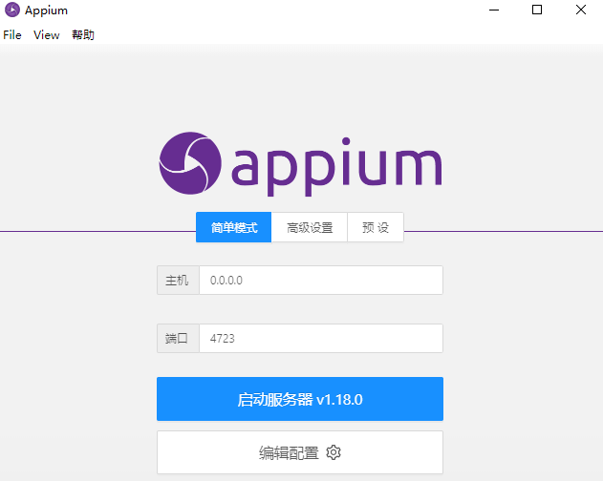
Appium简介与应用
Appium本地环境搭建(python)
安装Node.js
安装JDK及配置环境变量
安装SDK及配置环境变量
安装Appium桌面版本
安装Python
pip install Appium-Python-Client
详细教程
https://zhuanlan.zhihu.com/p/49193525

Slide 18
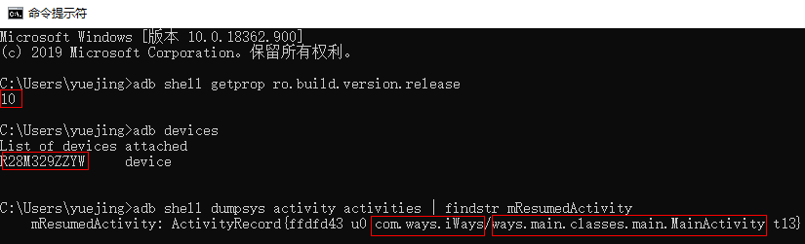
Appium简介与应用
Desired Capabilities参数查询
#获取系统版本号
adb shell getprop ro.build.version.release
#获取设备名称
adb devices
#获取apk的包名，activity名称
adb shell dumpsys activity activities | findstr mResumedActivity

Slide 19
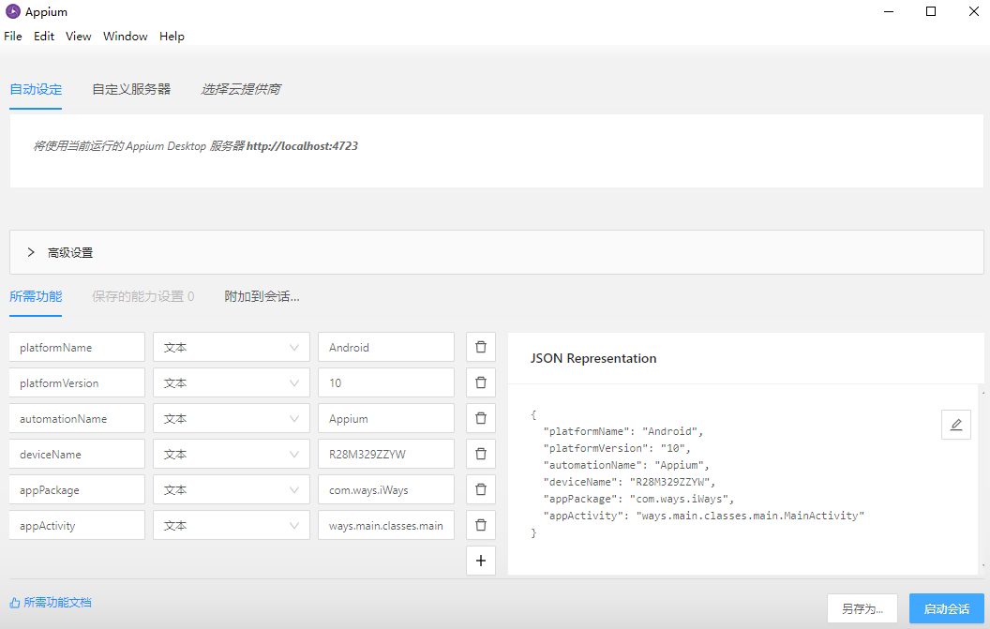
Appium简介与应用
Desired Capabilities参数配置
platformName:移动平台
platformVersion: 平台版本
automationName:自动化引擎
deviceName: 设备名称，真机 or 模拟器
appPackage:待测试的app的java package
appActivity:待测试的app的Activity名字

Slide 20
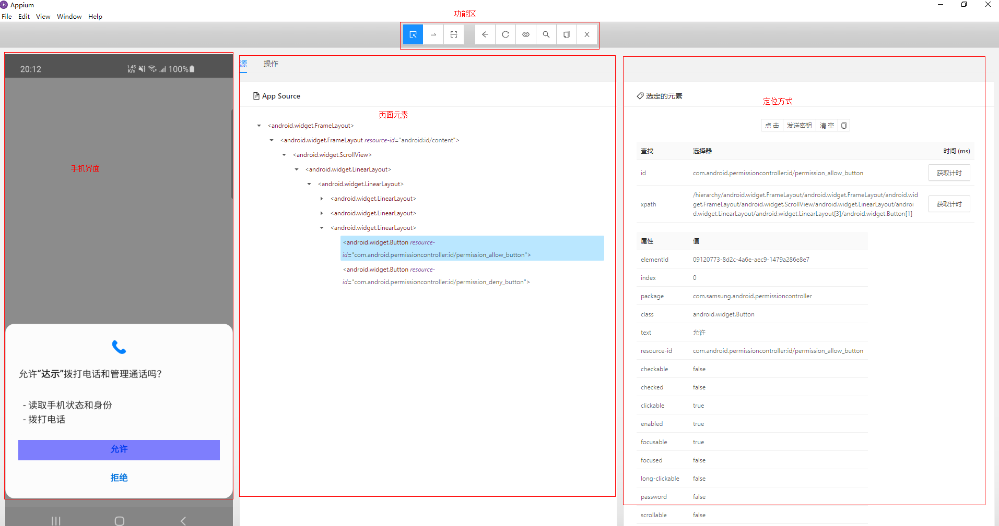
Appium简介与应用
Appium操作界面

Slide 21
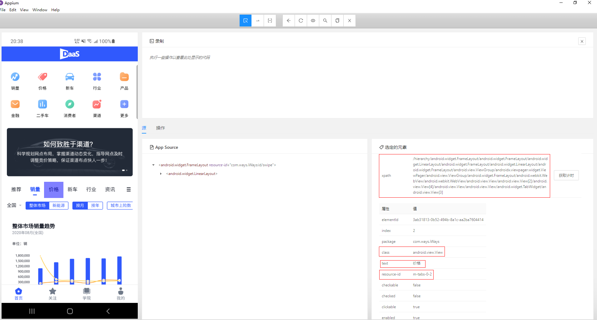
Appium简介与应用
Appium定位方式
driver.find_element_by_class_name("android.view.View")
driver.find_element_by_android_uiautomator(‘new UiSelector().text(“价格")')
driver.find_element_by_id("m-tabs-0-2")

Slide 22
Appium简介与应用
Appium常用定位方式和扩展AndroidUiAutomator定位
#BY_ID
driver.find_element_by_id("输入值")
driver.find_element_by_android_uiautomator('new UiSelector().resourceId("输入值")')
#BY_NAME
driver.find_element_by_android_uiautomator('new UiSelector().text("输入值")')
#BY_ACCESSIBILITY_ID
driver.find_element_by_accessibility_id("输入值")
driver.find_element_by_android_uiautomator('new UiSelector().description("输入值")')
#BY_CLASS_NAME
driver.find_element_by_class_name("输入值")
driver.find_element_by_android_uiautomator('new UiSelector().className("输入值")')
官方API：https://testerhome.com/topics/3711

Slide 23
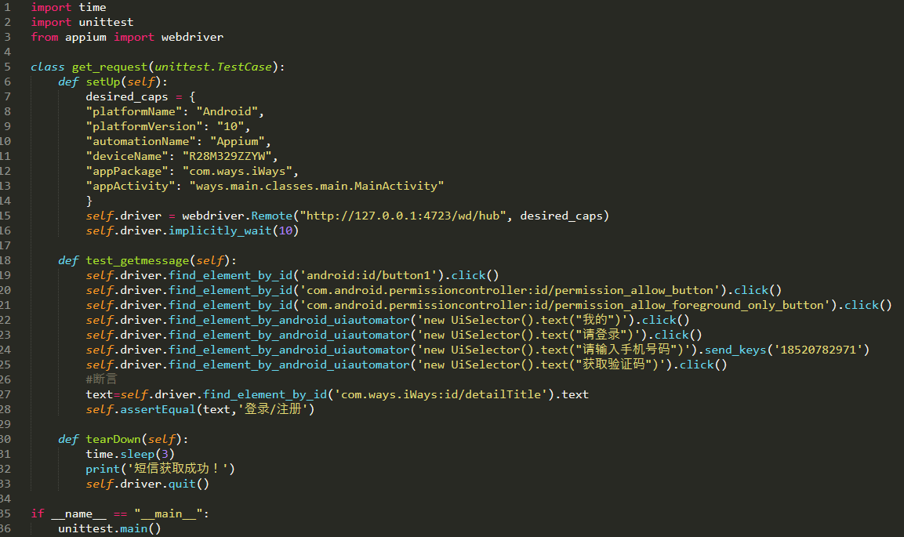
Appium简介与应用
Python+Unittest+Appium自动化框架

Slide 24
第四部分
Airtest简介与应用

Slide 25
Airtest简介与应用
什么是Airtest？
AirtestProject是由网易游戏推出的一款自动化测试框架，是一个跨平台的、基于图像识别的UI自动化测试框架，适用于游戏和App，支持平台有Windows、Android和iOS。
Airtest特点
自动化脚本录制、一键回放、报告查看，轻而易举实现自动化测试流程；
支持基于图像识别的Airtest框架，适用于所有Android/iOS/Windows应用；
支持基于UI控件搜索的Poco框架，适用于Unity3d，Cocos2d与Android/iOS App等多种平台；
能够运行在Windows和MacOS上。
官网教程：https://airtest.doc.io.netease.com/

Slide 26
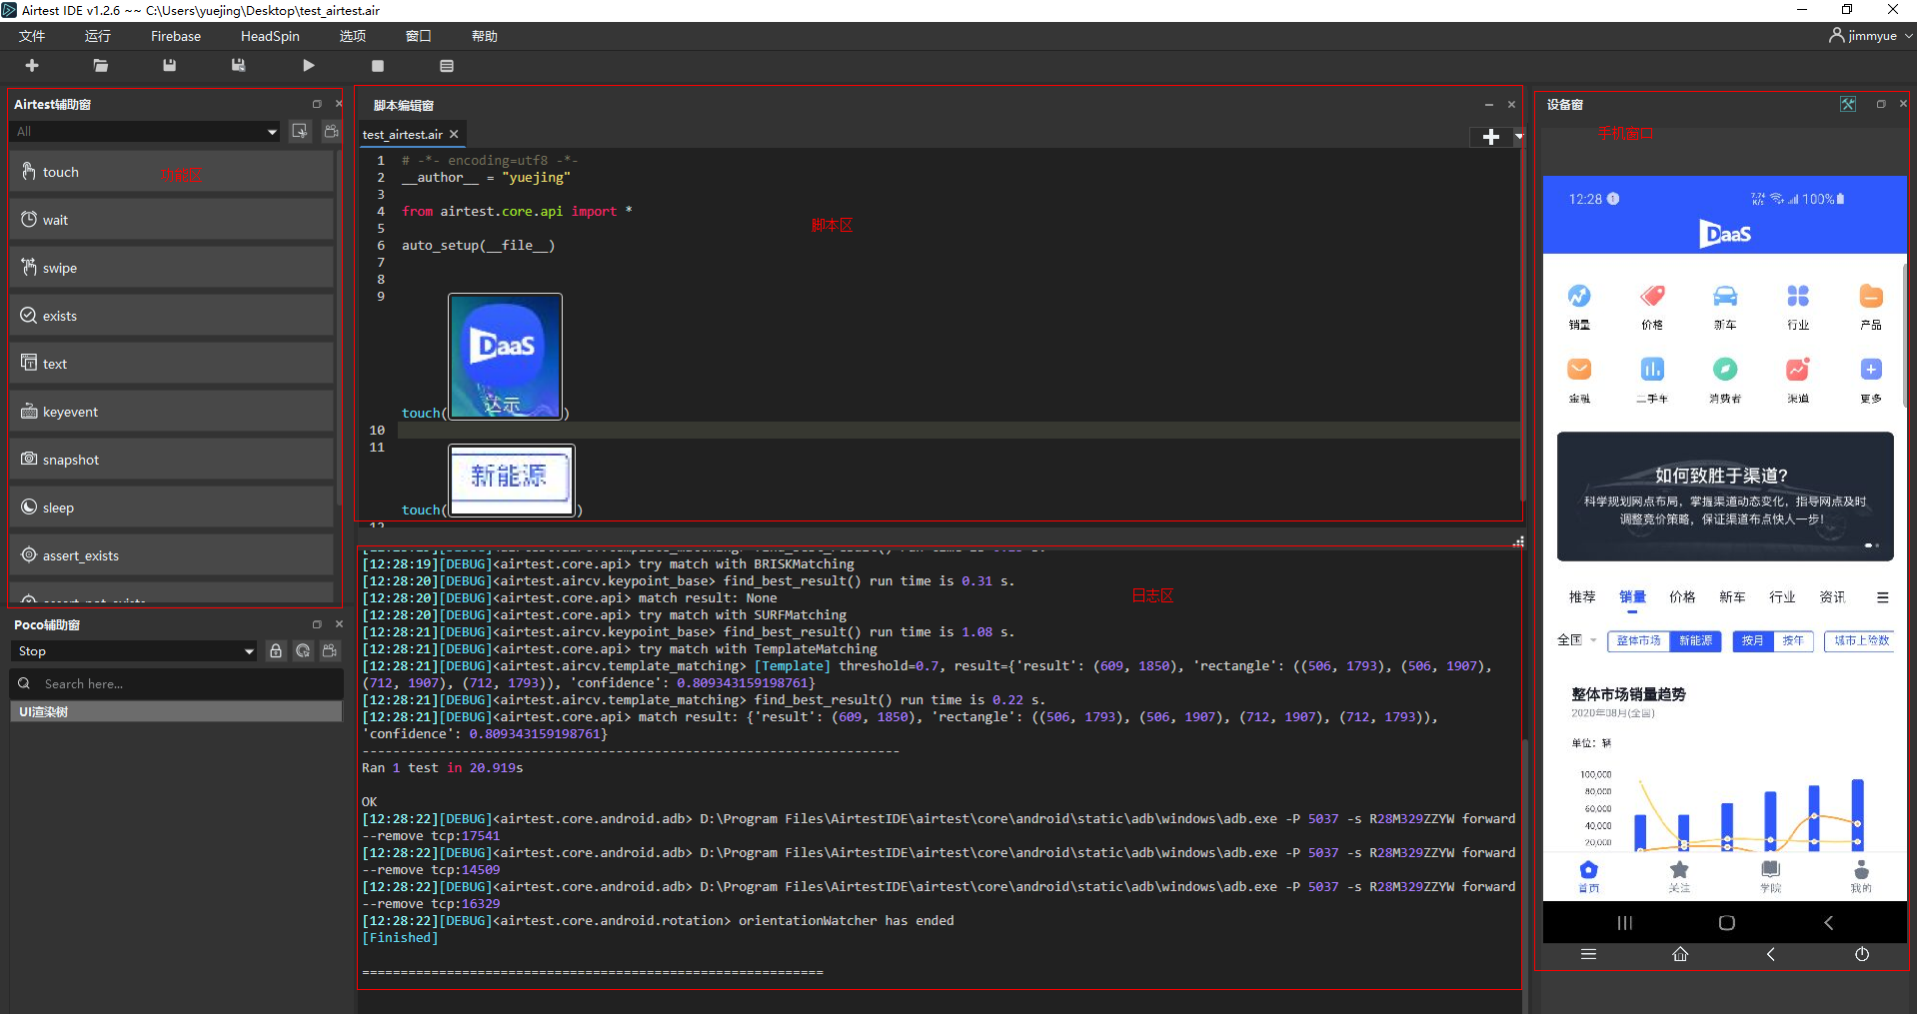
Airtest简介与应用
Airtest界面说明

Slide 27
第五部分
Monkey简介与应用

Slide 28
Monkey简介与应用
什么是Monkey？
Monkey是Google提供的一个用于稳定性与压力测试的命令行工具。可以运行在模拟器或者实际设备中。它向系统发送伪随机的用户事件（如按键、手势、触摸屏等输入），对软件进行稳定性与压力测试。
monkey包括很多选项，大致四大类：
1.基本配置选项，如设置尝试的事件数量。
2.运行约束选项，如设置只对单独的一个包进行测试。
3.事件类型和频率。
4.调试选项
Monkey的特性
不可能使用monkey来指定做一样测试，重复做很多次。因为monkey产生的是伪随机的事件流。但是我们可以通过添加命令选项将操作限制在一定的范围内。

Slide 29
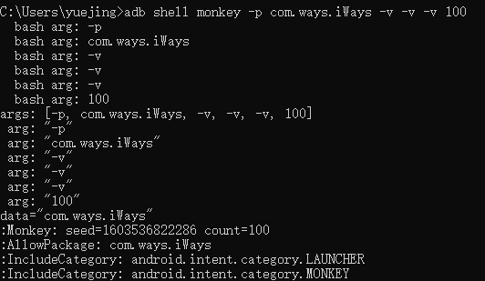
Monkey简介与应用
Monkey针对APP进行测试
adb shell monkey -p com.ways.iWays -v -v -v 100
-p参数：表示指定测试的程序
-v参数：表示查看monkey执行过程中的日志级别（-v 越多越详细，最多三个）
100数字：表示测试事件数为100

Slide 30
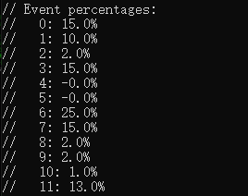
Monkey简介与应用
Monkey执行结果
Event percentages（事件百分比）:
0：触摸事件百分比，参数--pct-touch
1：滑动事件百分比，参数--pct-motion
2：缩放事件百分比，参数--pct-pinchzoom
3：轨迹球事件百分比，参数--pct-trackball
4：屏幕旋转事件百分比，参数--pct-rotation
5：暂时不知道这个是什么
6：基本导航事件百分比，参数--pct-nav
7：主要导航事件百分比，参数--pct-majornav
8：系统事件百分比，参数--pct-syskeys
9：Activity启动事件百分比，参数--pct-appswitch
10：键盘翻转事件百分比，参数--pct-flip
11：其他事件百分比，参数--pct-anyevent

Slide 31
Monkey简介与应用
Monkey执行并导出log
adb shell monkey -p APP -s 500 --ignore-crashes --ignore-timeouts --monitor-native-crashes -v -v 10000 >D:\java_monkey_log.txt
说明：
APP为应用程序包名；
500为产生时间的序列的种子值；
忽略程序崩溃；
忽略超时；
监视本地程序崩溃；
详细信息级别是2；
产生10000个随机事件
导出日志D:\java_monkey_log.txt
Monkey分析log日志
初步分析方法：
找到是monkey里面的哪个地方出现错误
查看monkey里面出错前的一些事件动作，并手动执行该动作
若以上步骤还不能找到，可以使用之前执行monkey命令，再执行一遍，注意使用的seed值要一样
测试结果分析：
ANR问题（程序无响应）：在日志中搜索“ANR"(application no response)
闪退问题：在日志中搜索"crash"
异常：搜索"exception"
强制退出：搜索"force closed"

Slide 32

THANKS！

